Slide 1
工作记忆 · 项目进展
工作记忆的压缩与解压缩
序列信息如何紧凑保持，并在需要时逐项恢复？
从前期神经数据线索，到可检验的 E/I 解压缩原型
机制问题 · 当前证据 · 下一步计划
10 slides · 12–15 min
Notes:
开场：本项目关注序列信息怎样被较紧凑地保持，以及任务需要时怎样按顺序恢复。研究目标包括神经表征机制与计算上的精度/资源权衡。

Slide 2
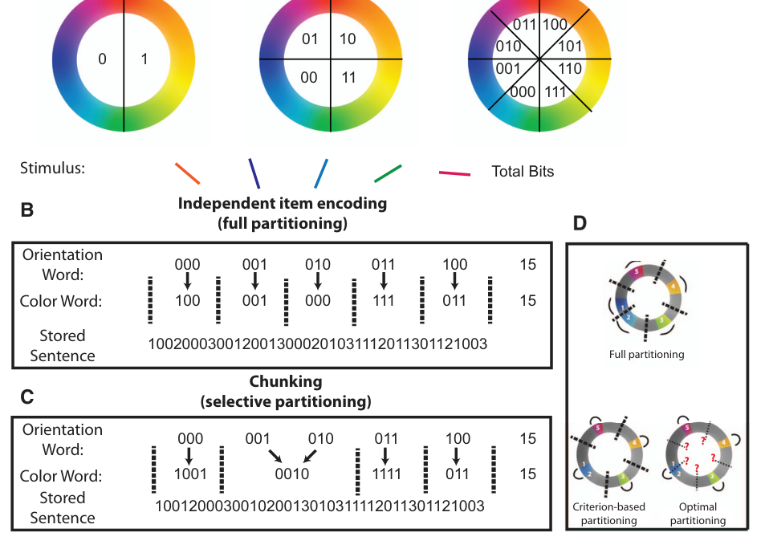
研究动机
为什么需要压缩？
有限工作记忆资源，让“能保持多少”与“能保持多准”成为同一个问题。
逐项保持
结构化表示
Nassar 等 (2018) · Figure 2
→
组 1
组 2
组 3
更多项目分别占用表示资源
可能节省资源；项目细节与区分度仍需检验
核心问题：资源节省是否大于精度损失与干扰？
视觉工作记忆二进制编码模型：仅作“压缩/分组”概念类比，不是本组序列数据。
工作记忆压缩与解压缩 · 机制进展
02 / 10
Notes:
Nassar, Helmers & Frank (2018), Psychological Review, Figure 2: binary encoding model of visual working memory. Panels B/C contrast independent item partitioning with selective partitioning (chunking). This is a conceptual analogy from visual working memory, not the group’s sequence-memory data or a direct explanation of the project’s neural dynamics. The project’s prior non-human-primate sequence paradigm and PFC compression coding are the motivation; full encoding–maintenance–recovery dynamics remain open. Source: https://pmc.ncbi.nlm.nih.gov/articles/PMC6026019/ (doi:10.1037/rev0000101).

Slide 3
任务框架
压缩—存储—解压缩是什么？
“压缩”改变表征方式，不等于删除序列项目。
有序序列
请求信号
→
紧凑规则
→
延迟保持
→
逐项恢复
1
2
3
4
5
1
2
3
4
L · D · S
同一序列内容，沿任务时间逐步展开
输入
保持
按需读出
工作记忆压缩与解压缩 · 机制进展
03 / 10
Notes:
用一个不依赖专业背景的流程说明项目问题。输入、保持和恢复是同一条时间轨迹上的不同阶段。序列压缩/解压缩的计算原型是研究工具，不代表大脑一定使用唯一的 L/D/S 编码。

Slide 4
研究目标
项目要回答的两类科学问题
研究目标与已经获得的结论分开呈现。
WHAT
WHY
神经表征怎样变化？
压缩在何种条件下有计算优势？
输入 → 压缩保持 → 逐项读出
表征精度 ↔ 资源成本 ↔ 项目干扰
精度
待由数据与模型比较
不预设权衡曲线
群体状态轨迹（概念示意）
资源 / 计算成本
机制复现与计算解释是两条互相约束的研究线
工作记忆压缩与解压缩 · 机制进展
04 / 10
Notes:
WHAT：解释真实神经数据中的群体状态如何随输入、延迟和响应变化。WHY：通过信息论、最优性和计算效率分析，检验压缩策略在哪些任务条件下值得采用。右侧仅画坐标轴和分析变量，不表示已知的定量曲线。

Slide 5
研究路线
完整研究路线：让数据、模型与理论闭环
申请书中的总体目标覆盖真实神经数据、模型比较与计算原理分析。
真实神经
数据
→
动力学
特征
→
生物启发
模型
→
行为与轨迹
对照
→
信息论 /
最优性
计划目标
本组前期实验数据图位
拟插入：任务范式 / 神经活动 / 群体轨迹中的一至两幅本组原始图
工作记忆压缩与解压缩 · 机制进展
05 / 10
Notes:
申请书规划以已有序列工作记忆神经数据为基础，分析单细胞与群体动力学，构建模型并比较行为和群体轨迹，再分析压缩策略的计算原理。本页中央留空，供本组插入真实实验图；当前 prototype 与计划目标分开讲。

Slide 6
项目进展
目前实际完成到哪一步？
项目整体进展与当前仓库可复核的 E/I 原型分层说明。
真实神经数据
→
动力学特征
→
机制模型
→
全流程数据拟合
已完成（按项目提纲）
导师绘制的 E/I 机制图位
Low-rank RNN
具备压缩表征能力
已完成（仓库主线）
固定 E/I 解压缩原型
从给定 L / D / S 开始；不训练、不拟合真实数据
尚未完成
全流程数据拟合
当前模块是解压缩阶段的工程原型
工作记忆压缩与解压缩 · 机制进展
06 / 10
Notes:
按本次项目提纲，low-rank RNN 具备压缩表征能力；本仓库当前主线是固定连接、不训练的 E/I 解压缩原型。仓库 architecture.md 与 handcrafted_ei/artifacts/v1/REPORT.md 证明后者不含 primitive inference，也不做生理数据拟合。本页右侧预留导师绘制的机制图。

Slide 7
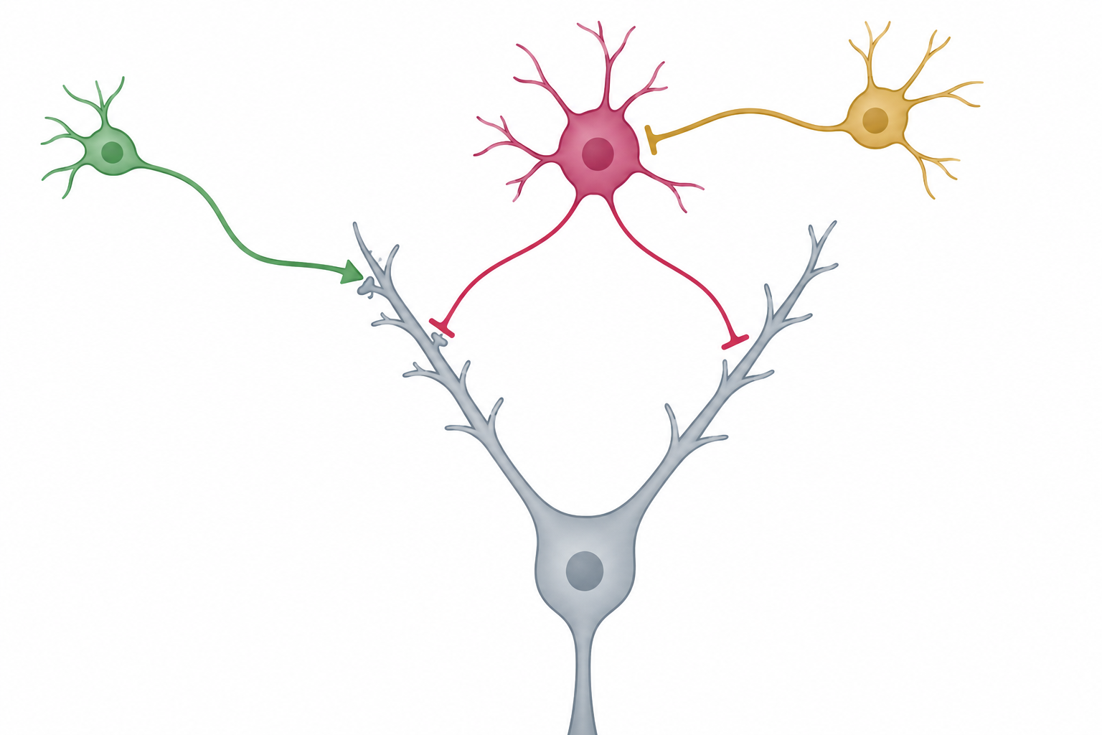
当前原型
原型的核心机制：记忆、去抑制与状态继承
规则给定后，固定 E/I 动力学依次传递位置内容并打开对应通路。
六位置例子
文献机制图的概念重绘
本项目抽象 E/I 门控
0
M_D / M_S
+ 阶段时钟
→
I_release
⊣
I_gate
5
1
E_source → E_target
I_gate ⊣ E_target
4
2
内容沿固定连接传播；control 不携带位置答案
3
VIP ┤ SOM ┤ 树突
L=0 · D=+1 · S=2
Yang, Murray & Wang, 2016 · Fig. 1
R₁ → R₂ → R₃ → R₄
0 → 1 → 3 → 4 (mod 6)
R₁ = L; R₂ = L + D; R₃ = L + D + DS; R₄ = L + 2D + DS (mod 6)
τᵢ drᵢ/dt = −rᵢ + φ( ΣE Wᵢⱼrⱼ − ΣI Wᵢⱼrⱼ + Iᵢ − θᵢ )
归一化放电率 r∈[0,1]；输入、阈值与泄漏时间常数影响活动（不是膜电位模型）
工作记忆压缩与解压缩 · 机制进展
07 / 10
Notes:
本页公式均以 LaTeX 表示：$R_1=L,;R_2=L+D,;R_3=L+D+DS,;R_4=L+2D+DSpmod 6$；$ au_idot r_i=-r_i+phi(sum_{jin E}W_{ij}r_j-sum_{jin I}W_{ij}r_j+I_i- heta_i)$，$phi(z)=min(1,max(0,z))$。当前模型使用归一化放电率变量，不模拟膜电位。每个单元受兴奋/抑制突触输入、外部 sample/clock/tonic 电流、阈值与泄漏时间常数影响。
文献图参考 Yang, Murray & Wang (2016), Fig. 1, “A dendritic disinhibitory circuit mechanism for pathway-specific gating”: https://pmc.ncbi.nlm.nih.gov/articles/PMC5034308/ 。左侧是该生物学 motif 的 AI 概念重绘；右侧是项目 rate-network 中的抽象门控，二者的神经元类型和机制不应混同。项目模型方程与边界见 architecture.md 第 3–5 节。

Slide 8
E/I 原型行为验收
目前已验证什么？
行为门槛只说明给定 L / D / S 后，固定网络能否逐次展开当前任务。
R1
→
R2
→
R3
→
R4
24 / 24
24 / 24
24 / 24
24 / 24
阶段读出正确
阶段读出正确
阶段读出正确
阶段读出正确
16 / 16
39 项实验
固定连接 · 不训练
单元测试通过
936 个 trial 轨迹复算 PASS
给定 L/D/S；没有生理数据拟合
这是简化解压缩任务的机制可行性证据
工作记忆压缩与解压缩 · 机制进展
08 / 10
Notes:
handcrafted_ei/artifacts/v1/REPORT.md：无噪声 24/24 完整四位置序列正确，各 stage 24/24；测试 16/16；39 项归档实验共 936 个 trial 重新计算并 PASS。工程结果不等同于从观察学习 L/D/S、拟合真实神经数据或发现生物学回路。

Slide 9
候选解释与证据边界
为什么大脑可能采取这样的压缩机制？
比较不同机制如何权衡资源复用、位置区分与干扰；现有证据不能提前宣布胜者。
A｜专属群体
B｜重叠表征
C｜去抑制路由
固定子空间
部分共享 + 区分
控制信号改变通路
控制
→
I_release
⊣
I_gate
→
目标通路
区分清晰；资源需求可能随任务增长
部分神经元跨阶段/长度复用，仍需保持序列内可分性
资源复用可能提升效率；路由失灵会否导致阶段错误，仍待检验。
前期/文献线索：重叠与混合表征｜文献机制：去抑制候选门控｜尚未证明两者构成因果路由
工作记忆压缩与解压缩 · 机制进展
09 / 10
Notes:
可比较三种层级：专属群体与固定子空间；部分重叠、但保持位置区分的混合表征；以及将去抑制作为选择性路由机制。前额叶序列研究报告的重叠/共享表征，与 Yang et al. (2016) 的树突去抑制路径门控是不同证据线。当前仓库的固定 E/I response branches 也不证明生物 overlap 细胞由该机制路由。文献参考：Chen et al. 2024 https://doi.org/10.1016/j.neuron.2024.07.024；Flexible Use of Limited Resources... 2025 https://www.nature.com/articles/s41467-025-65380-0；Yang et al. 2016 https://pmc.ncbi.nlm.nih.gov/articles/PMC5034308/。

Slide 10
后续路线
下一步：从可检验原型走向项目总目标
每阶段都要产出能够区分候选解释的结果。
当前已完成
01
02
03
给定规则的
E/I 解压缩原型
→
刻画真实数据
压缩与恢复轨迹
→
约束并比较
候选机制模型
→
分析精度与成本
信息论 / 最优性
已完成
下一步
后续
研究目标
真实数据刻画
模型对照
计算权衡
训练与全链路拟合尚未完成；进入前需另立规格与验收标准。
工作记忆压缩与解压缩 · 机制进展
10 / 10
Notes:
后续按申请书推进：先解析真实神经数据中的压缩/解压缩轨迹，再构建并迭代能够比较行为和群体动力学的模型，最后评估精度、资源与干扰权衡。当前 v1 不含训练、全链路拟合或最优性结论；相应扩展需独立规格和验收标准。

